Slide 1

UnderWaise
Automating Underwriting with AI

Slide 2
Technische Voraussetzungen
Netzwerk
Satellit
Link

Slide 3
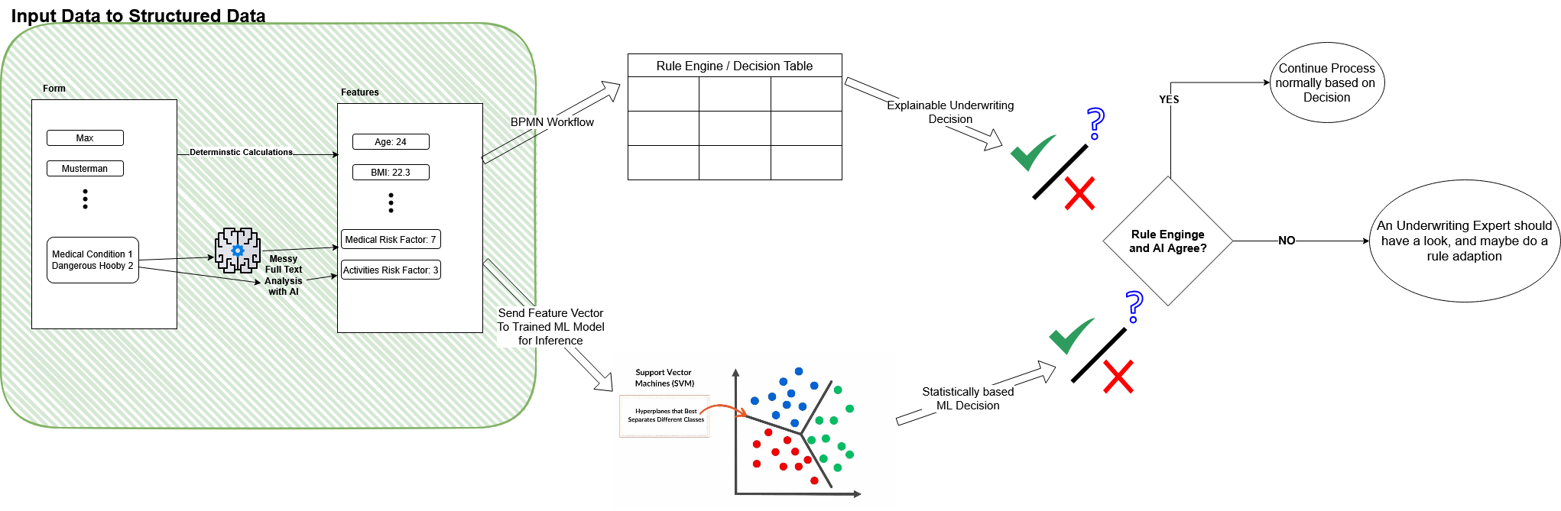
High level process flow

Slide 4

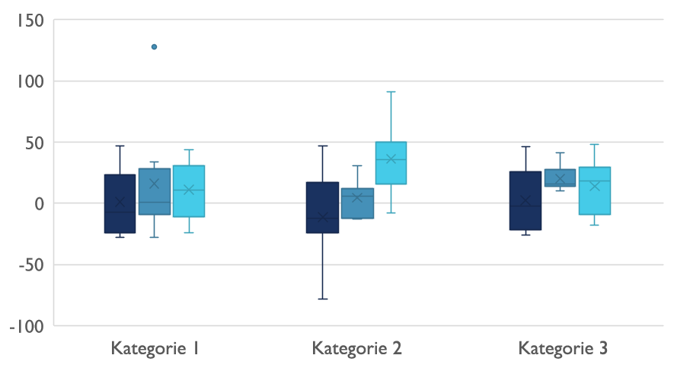
Wettbewerbsumfeld

Slide 5

Digitale Kommunikation
Wolke
Regionalität
Hybrid

Slide 6

Vielen Dank
jemand@example.com

